Slide 1
«Преподавание предмета литературное чтение при реализации ускоренного обучения в начальном общем образовании»
Занятие 1
Гаврилова Марина Михайловна, руководитель проекта «Эффективная начальная школа»

Slide 2
«Люди перестают мыслить, когда перестают читать»
Анатоль Франс

Slide 3
1 класс
ДОБУКВАРНЫЙ ПЕРИОД
БУКВАРНЫЙ
ПЕРИОД
ЦЕЛЬ: ПОДГОТОВИТЬ РЕБЕНКА К ЧТЕНИЮ И ПИСЬМУ
ЦЕЛЬ: ПОЗНАКОМИТЬ РЕБЕНКА СО ЗВУКАМИ И БУКВАМИ И НАУЧИТЬ ЕГО ЧИТАТЬ И ПИСАТЬ
ЗАДАЧИ:
*развитие слухового восприятия речи
*анализ звукового состава речи
*формирование представлений о слоге, слове и предложении
*создание мотивации к учебной деятельности
ЗАДАЧИ:
*изучение звуков и соответствующих им букв
*обучение составлению слов из букв и слогов
*освоение навыков послогового чтения
*закрепление элементарных правил грамматики и правописания

Slide 4

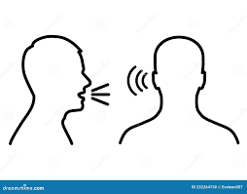


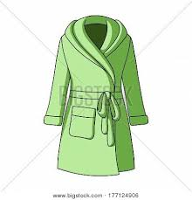







[а] / А
[ ]
[ 3 ]
А - [а]
4 б.,4 зв.

Slide 5
3 класс:
ЦЕЛИ:
глубокое осмысление текста
-работа с более объемными и сложными текстами
развитие критического мышления
расширение речевых навыков

Slide 6

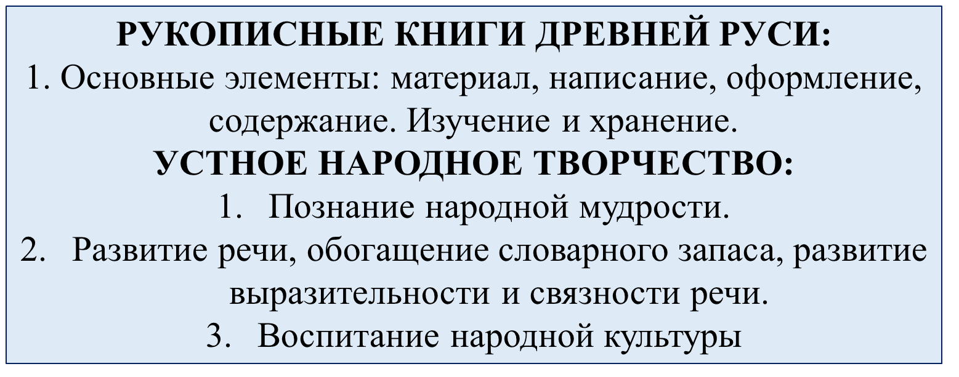

Slide 7

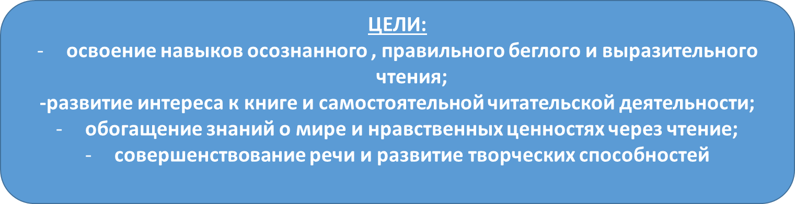

Slide 8

ЛЕТОПИСИ:
Работа с летописями направлена на формирование общего представления об истории и литературе, а также на развитие навыков работы с текстом
БЫЛИНЫ:
Анализ композиции- зачин, основная часть, концовка
Художественные средства-повторы, эпитеты, гипербола
Черты жанра-центральный герой, сочетание реального и фантастического
Форма исполнения- нараспев,отсутствие рифмы

Slide 9

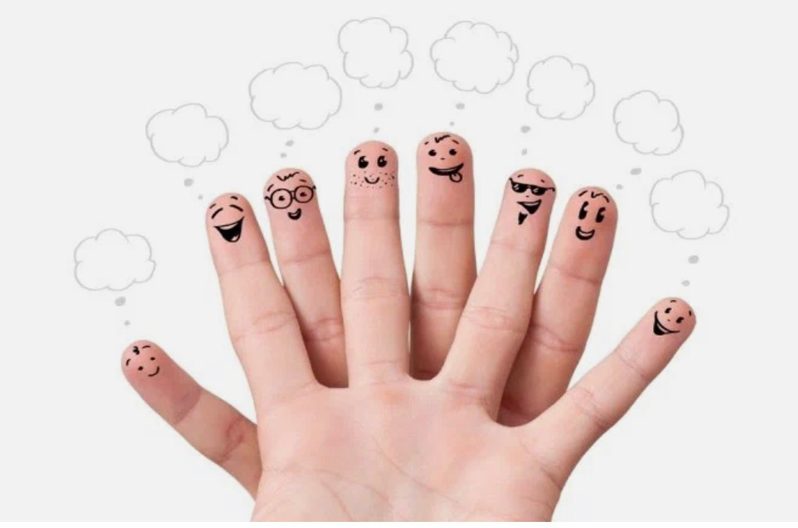

Slide 10


Упражнение
«ОБНИМАШКИ»

Slide 11


Упражнение «ФИГА-КЛЁВО»

Slide 12


Упражнение «УТКА-КАМЕНЬ»

Slide 13


Упражнение «ПИСТОЛЕТ-АНТИПИСТОЛЕТ»

Slide 14


Упражнение «РЕГУЛИРОВЩИК»

Slide 15


Упражнение «КЛАСС-ОКЕЙ»

Slide 16
Гаврилова Марина Михайловна, член регионального методического совета
Учитель начальных классов АНО «Школа «Президент»
8 965 322 75 24,
gavrilova_mm@school-president.ru

